Slide 1



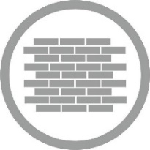
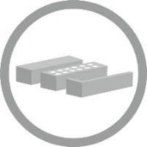
Конкурентные преимущества облицовочной плитки RŐBEN.
Большой, регулярно пополняемый ассортимент плитки: разные цвета, фактуры, сорта с «игрой цвета». Доступны несколько оригинальных коллекций;
Творческое разнообразие для работы архитекторов. На сайте доступны примеры готовых объектов и замкнутые фактуры в высоком качестве для внедрения в проекты;
Наивысший уровень адгезии ангоба среди конкурентов благодаря технологии производства;
Минимальная подверженность ангоба к механическим и ударным нагрузкам;
Насыщенные и яркие цвета по отношению к конкурентам;
Плитка в комплексе с затиркой и угловыми элементами позволяет добиться полной имитации массивной кирпичной кладки.
Для сложных архитектурных фасадов доступно большое количество сортов одновременно изготавливаемых в виде плитки, пустотелого и полнотелого кирпича; угловая плитка изготавливается исключительно отпилом от кирпича.

Slide 2

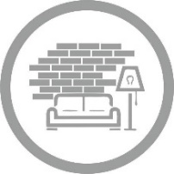



Конкурентные преимущества облицовочной плитки RŐBEN.
100% экологичная натуральная керамика: исключаются высолы из изделия и выцветание.
Клинкерная плитка и плитка под кирпич ручной формовки отлично подходят для оформления внутренних интерьеров.
Постоянство цветов от партии к партии;
Идеальная геометрия обеспечивается качеством производства и компьютерным контролем каждого изделия;
Высокая плотность клинкерной плитки ROBEN обеспечивает наилучшие показатели прочности,
водопоглощения и морозостойкости, значительно минимизирует разницу в размерах;

Slide 3




Конкурентные преимущества бренда RŐBEN.
Статус марки ROBEN соответствует премиальному качеству изделий. Многолетний опыт успешного производства говорит о надежности сотрудничества.
Сертифицированный в России облицовочный кирпич.
Постоянно действующая складская программа по наиболее популярным сортам кирпича
Доступные розничные цены и выгодные условия для официальных дилеров Специальные отпускные цены для крупных проектов

